Slide 2
INFRAESTRUCTURA Y SOSTENIBILIDAD AMBIENTAL RESILIENCIA DE LA INFRAESTRUCTURA AERONÁUTICA FRENTE AL COVID-19: RETOS Y OPORTUNIDADES Olga Lucía Ramírez Duarte

Slide 3
AGENDA
ANTECEDENTES (PRE-PANDEMIA)
LECCIONES APRENDIDAS
RETOS Y ESTRATEGIAS EN INFRAESTRUCTURA
SOSTENIBILIDAD AMBIENTAL
CONCLUSIONES Y RECOMENDACIONES

Slide 4
ANTECEDENTES (PRE-PANDEMIA)
Las proyecciones eran de aumento de demanda y en consecuencia de crecimiento y modernización de infraestructura:
PND: conectividad, intervención de aeropuertos regionales por parte de Aeronáutica Civil, competencia de las entidades territoriales.
Plan Estratégico 2030: se identificaron y definieron múltiples objetivos tendientes a atender la demanda esperada de pasajeros y a realizar operaciones aéreas ambientalmente sostenibles.
Proyectos de Inversión: categorización de atos: Aeropuerto El Dorado ciudad región Bogotá, Aeropuertos troncales mejorados, Aeropuertos región mejorados, y Apoyo a los aeropuertos de entidades territoriales.
2. Declaración del Covid-19 como pandemia por OMS.
Suspensión del desembarque con fines de ingreso o conexión en territorio colombiano de pax procedentes del exterior por vía aérea, salvo excepciones, así como el transporte doméstico por vía aérea en todo el país.
Abastecimiento (alimentos e insumos médicos) y vuelos humanitarios.

Slide 5
II. LECCIONES APRENDIDAS
1. Gestión de los Servicios en atención al Covid-19
Infraestructura: Implementación de nuevos procedimientos sanitarios de bioseguridad.
Servicios: Se garantiza todos los servicios y se reorganizó equipos para evitar contagios.
“Check-in Certificado” de MinCIT avalado por OMT.
Slots Sanitarios.
Operación de carga desde el Centro de Logística y Transporte, articulado por la Aerocivil con los demás sectores del orden nacional.
Medidas de alivio en cobro de tarifas.
ANI: Mesas de trabajo con Concesionarios.
2. Intervención de Infraestructura durante Emergencia Sanitaria.
59 Contratos de Obra Pública de Aerocivil al inicio de la pandemia: 80% continuó su ejecución y 20% se suspendieron pero a la fecha han reiniciado operaciones.
Finalizaron su ejecución: Pasto 3, Guapi, Cali, Cartagena, Yopal, Montelíbano, Armenia, Leticia (ENAM ) y San Andrés - Providencia (mantenimiento lado tierra).
Oportunidad por disminución de operaciones de vuelos: culminar actividades en menor tiempo de lo programado. V.gr. Rehabilitación pista sur EDR, pista y calles rodaje EJA, avance rehabilitación pistas Paipa, Ibagué y Valledupar.
MANTO: adjudicación de 57 contratos (obra e interventoría)
Enrutamiento Directo Estratégico

Slide 6
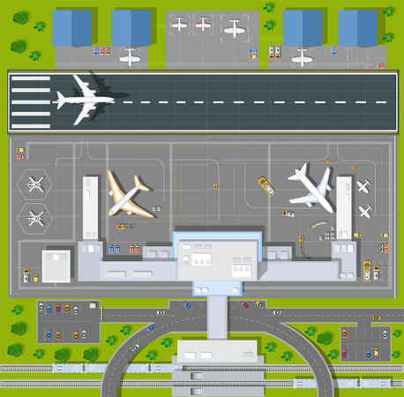
III. RETOS Y ESTRATEGIAS EN INFRAESTRUCTURA
Se identificaron dos grandes retos para el sector en materia de infraestructura aeronáutica, tanto para la prestación de los servicios aeroportuarios, como para la provisión de los servicios a la navegación aérea, así:
La reducción en los ingresos de la Aerocivil y de los concesionarios aeroportuarios, que genera la necesidad de replantear el plazo en el que se tenía previsto el cumplimiento de algunas de las metas trazadas en el 2018;
2. La planeación y priorización de la infraestructura, asociada no solo a la variación de los ingresos, pero también a la variación de la demanda esperada para los próximos años, con el fin de evitar inversiones sobre o subdimensionadas, o inadecuadas.
Los grandes retos referidos fueron desarrollados en los siguientes 4 apartes:

Slide 7
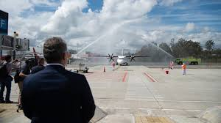
III. RETOS Y ESTRATEGIAS EN INFRAESTRUCTURA
Mantenimiento de la infraestructura para la provisión de los servicios a la navegación aérea y servicios aeroportuarios, con el fin de garantizar niveles óptimos de seguridad operacional, seguridad de la aviación civil y bioseguridad, de acuerdo con lo previsto en el Plan de Navegación aérea para Colombia:
Plan de Navegación Aérea para Colombia como herramienta estratégica para orientar las mejoras en la provisión de los servicios a la navegación aérea y servicios aeroportuarios.
Reto: reducción de ingresos y disminución de acciones frente a peligros que amenazan los niveles de seguridad operacional.
Continuación de las intervenciones programadas para su mantenimiento.
Disminución importante en las operaciones aéreas pero no cierre total del espacio aéreo.
Capacidad instalada para servicios a la navegación aérea.
Fortalecimiento de la capacidad de vigilancia.

Slide 8
III. RETOS Y ESTRATEGIAS EN INFRAESTRUCTURA
2. Revisión y ajuste de las metas de inversión en infraestructura previstas para el corto plazo, teniendo en cuenta la afectación de los ingresos:
Reducción de los ingresos de los aeropuertos concesionados, afectando el rubro más importante que percibe la Aerocivil.
Necesidad de reformular la inversión en infraestructura aeronáutica en el corto plazo, así como identificar fuentes alternativas para la consecución de liquidez.
La disminución en los ingresos, aunado a la incertidumbre en la recuperación del mercado y a la estructura financiera de la Aerocivil, requiere:
Identificar herramientas de planificación que permitan conocer qué inversiones se deben ejecutar y cuales reestructurar o desplazar, con el fin de no sobredimensionar la infraestructura aeroportuaria o degradar los niveles de servicio – estudios de capacidad y demanda.
Revisar y analizar mecanismos de protección a las inversiones y la incorporación de modelos de administración y operación de los aeropuertos (i.e.modelo para la operación y mantenimiento aeropuerto SAI y Providencia en análisis).

Slide 9
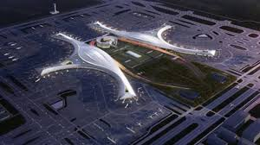
III. RETOS Y ESTRATEGIAS EN INFRAESTRUCTURA
3. Priorización de inversiones:
Planeación e inversión en infraestructura teniendo en cuenta la incertidumbre en la demanda.
Herramientas de planificación y modelos de contratos flexibles, que permitan responder de manera adecuada y oportuna a la constante evolución de la industria aeronáutica en materia de tráfico, cambios tecnológicos, nuevos requerimientos de servicios y niveles de servicio, entre otros.
Experiencias internacionales en el diseño y construcción de infraestructura aeroportuaria, incluyendo los denominados “disparadores de inversión”, que deberán ser definidos conforme las necesidades de servicio.

Slide 10
III. RETOS Y ESTRATEGIAS EN INFRAESTRUCTURA
4. Adecuación de las metas incluidas en el Plan Nacional de Desarrollo – PND- acorde con las variaciones en la industria:
En el PND 2018 – 2022 “Pacto por Colombia, Pacto por la Equidad”, fueron incorporadas metas relacionadas con los objetivos propuesto en el Plan Estratégico Aeronáutico 2030.
Acorde con los porcentajes de avance en los indicadores relacionados con infraestructura aeroportuaria, el cumplimiento de las metas propuesta en el PND durante los primeros dos años alcanzó y en algunos casos superó las expectativas propuestas.
Finalización de obras en el aeropuerto El Edén – Armenia.

Slide 11
IV. SOSTENIBILIDAD AMBIENTAL
1. Airport Carbon Accreditation – ACI: Levantamiento de información para determinar huella de carbono en 2 aeropuertos. (primer nivel de certificación)
2. CORSIA: Bonos de Emisiones Nacionales e implementación de bio combustibles.
5. Criterios de Sostenibilidad en estructuraciones 5G.
Principios OCDE
Nueva generación de contratos: fundamentados en sostenibilidad vista desde cuatro perspectivas: institucional, financiera, social y ambiental.
En cuanto sostenibilidad ambiental: infraestructura resiliente a cambio climático.
4. Enrutamiento Directo Estratégico: Protección del medio ambiente con la reducción en la emisión de gases contaminantes. (combustible)
3. Metodología Multiamenaza: Diseño de acciones para el cálculo de riesgo en la infraestructura aeroportuaria

Slide 12
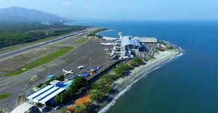
V. CONCLUSIONES
Grandes lecciones en materia de infraestructura aeronáutica y sostenibilidad.
A pesar de la parálisis global casi total en el transporte aéreo, el cumplimiento de los deberes del Estado para garantizar el abastecimiento a lo largo y ancho del territorio nacional, así como la movilidad de los ciudadanos que lo han requerido aún en condiciones especiales y el desarrollo de la economía en general impulsó a las entidades del sector a generar acciones, procesos y protocolos inmediatos para enfrentar los retos que aparecían, asegurando niveles de servicio óptimos con las medidas de protección a la vida y a la salud.
El éxito de la recuperación de la aviación de hoy y la preparación para el mañana sólo resultará de esfuerzos colectivos.
La afectación en los ingresos ha generado la necesidad de equilibrar el presupuesto de inversión de la Aeronáutica Civil, lo que a su vez ha implicado el aplazamiento de varias iniciativas de intervención circunstancia que genera un reto de cara a la priorización de la inversión.
Planeación e inversión en infraestructura aeronáutica teniendo en cuenta la incertidumbre respecto de la demanda futura, evitando inversiones sobre o subdimensionadas, o inadecuadas para aprovechar oportunidades de crecimiento con modelos de negocio o características operacionales no previstas.
La resiliencia del Sistema depende de: políticas públicas oportunas y la adopción efectiva de medidas operacionales, financieras, sanitarias y de comunicación.

Slide 13
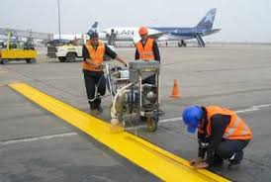
V. RECOMENDACIONES
Continuar fortaleciendo la implementación completa y oportuna del Plan de Navegación Aérea para Colombia como herramienta estratégica para orientar las mejoras en la provisión de los servicios a la navegación aérea y servicios aeroportuarios.
Continuar aplicando el modelo de mantenimiento y operación de los servicios aeroportuarios como garantía de la seguridad operacional.
3. Identificar e implementar herramientas de planificación, que permitan conocer qué inversiones se deben ejecutar y cuales reestructurar o desplazar, con el fin de no sobredimensionar la infraestructura aeroportuaria o degradar los niveles de servicio
4. Considerando la estructura financiera de la Aeronautica Civil, especialmente la composición de los ingresos, se ha identificado la necesidad de revisar y analizar mecanismos de protección a las inversiones, así como la incorporación de modelos de administración y operación de los aeropuertos diferentes a los existentes, reevaluando los porcentajes de contraprestación y plazos en futuras concesiones aeroportuarias, dada la nueva infraestructura con la que se cuentan en los aeropuertos actualmente.

Slide 14
V. RECOMENDACIONES
5. Fortalecer alianzas y cooperación técnica con otros Estados, aunar esfuerzos para una mejor recuperación de la crisis.
6. Identificar e implementar modelos de contratos flexibles, que permitan responder de manera adecuada y oportuna a la constante evolución de la industria aeronáutica en materia de tráfico, cambios tecnológicos, nuevos requerimientos de servicios y niveles de servicio, entre otros
7. Uso de datos e información para toma de decisiones asertivas que potencien la inversión en lugar y tiempo de los recursos propios y ofrecidos.
8. Continuar fortaleciendo el objetivo de construir un Sistema de Aviación más resiliente a largo plazo.
9. Reconocer los diferentes escenarios de riesgo en los aeropuertos a nivel nacional (Metodología multiamenaza) para logar implementar acciones en pro de la mitigación del peligro.

Slide 15
GRACIAS

